Slide 1
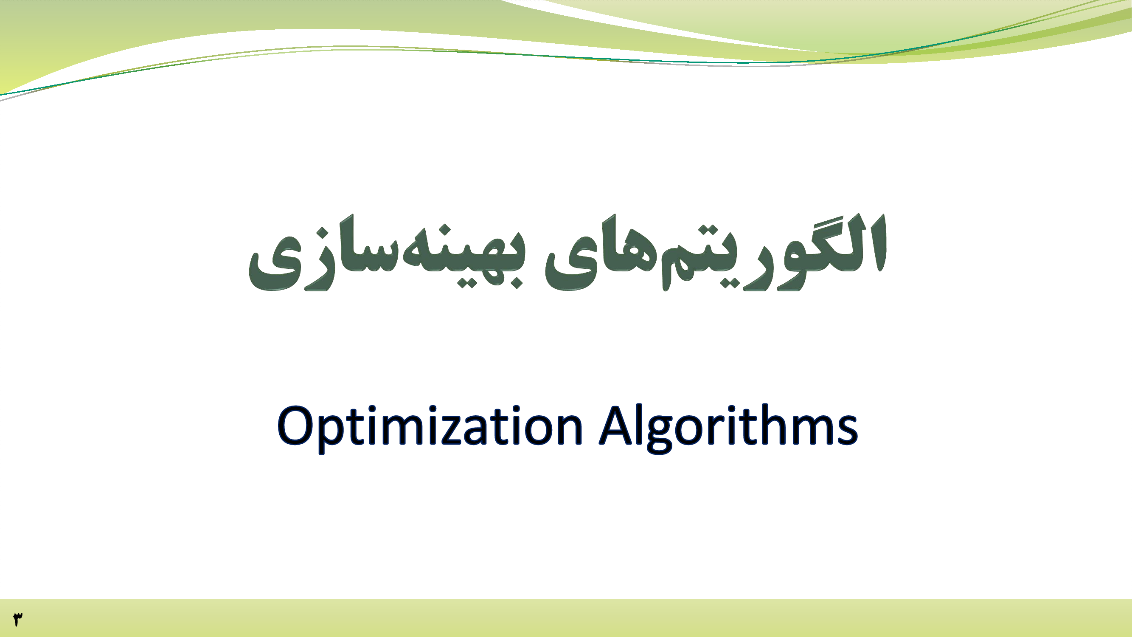

Slide 2
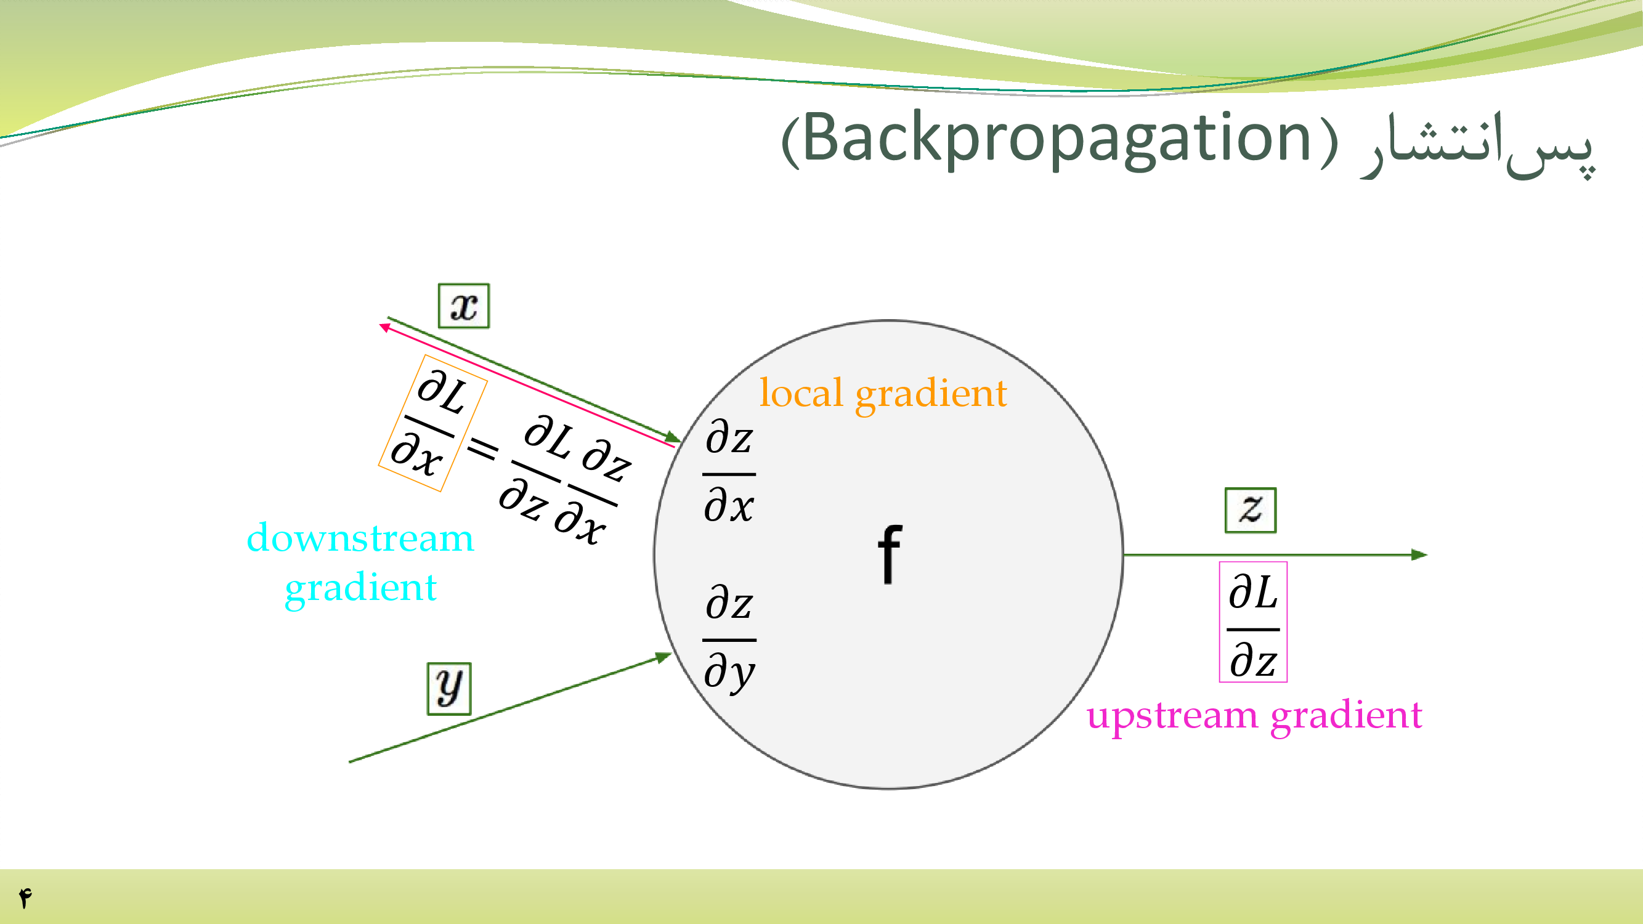

Slide 3
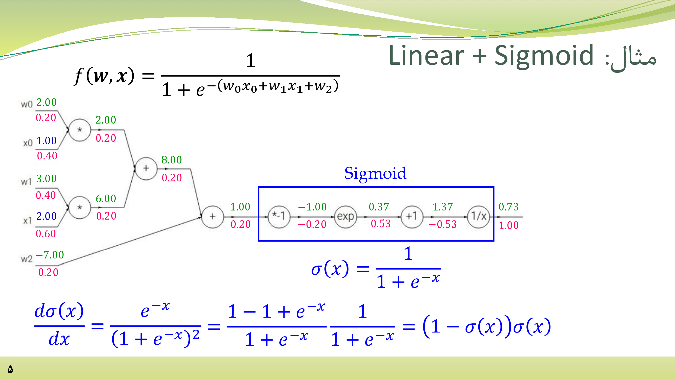

Slide 4
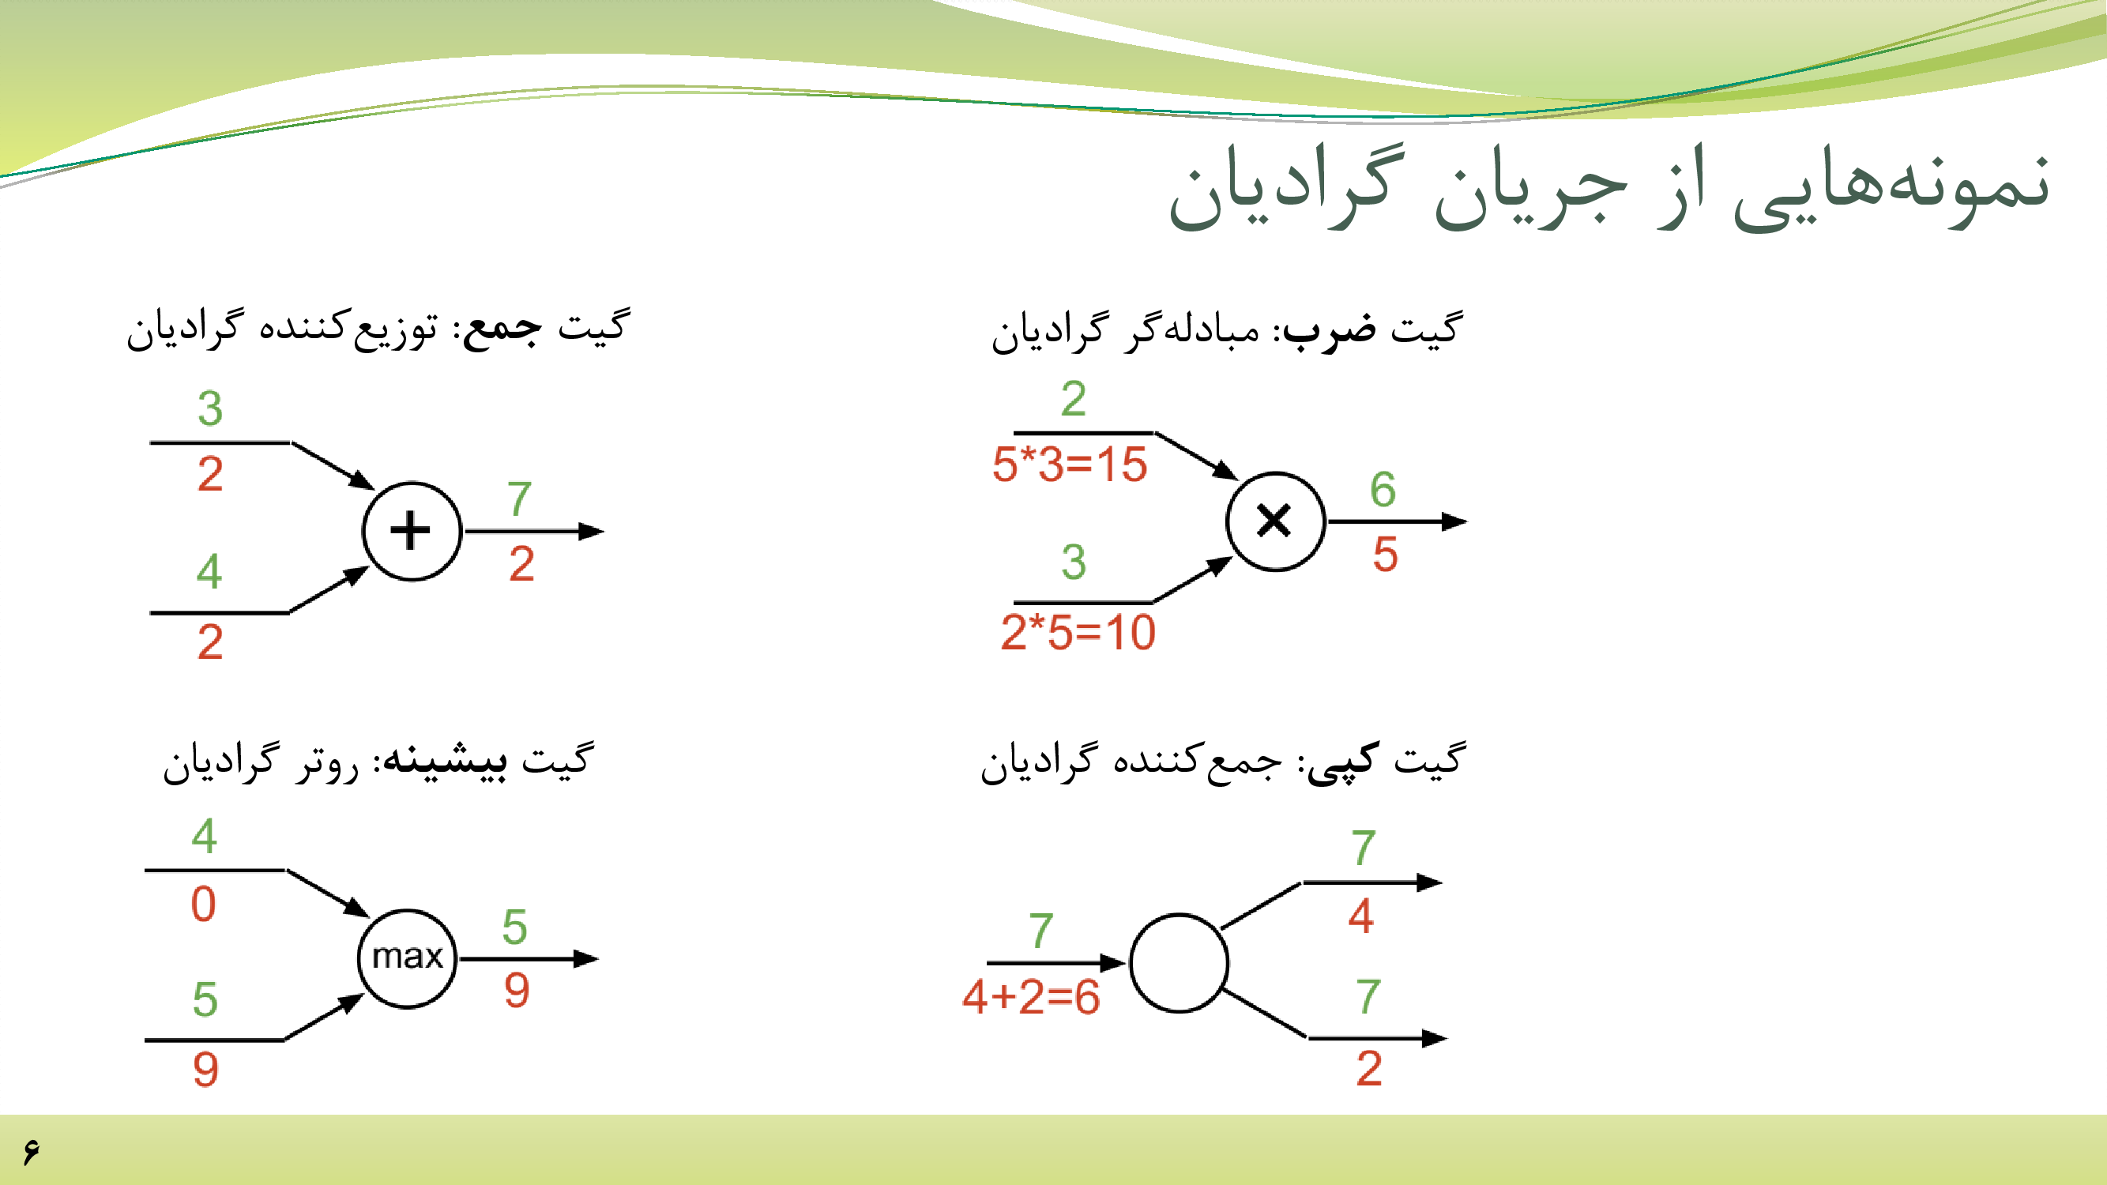
Notes:
مفهوم گیت بیشینه یعنی اگه میخوای loss کم و زیاد بشه باید maxش رو تغییر بدی. در واقع گرادیان رو به یکی از ورودی‌ها میده.
کار گیت جمع و کپی دقیقا برخلاف همدیگر است.

Slide 5
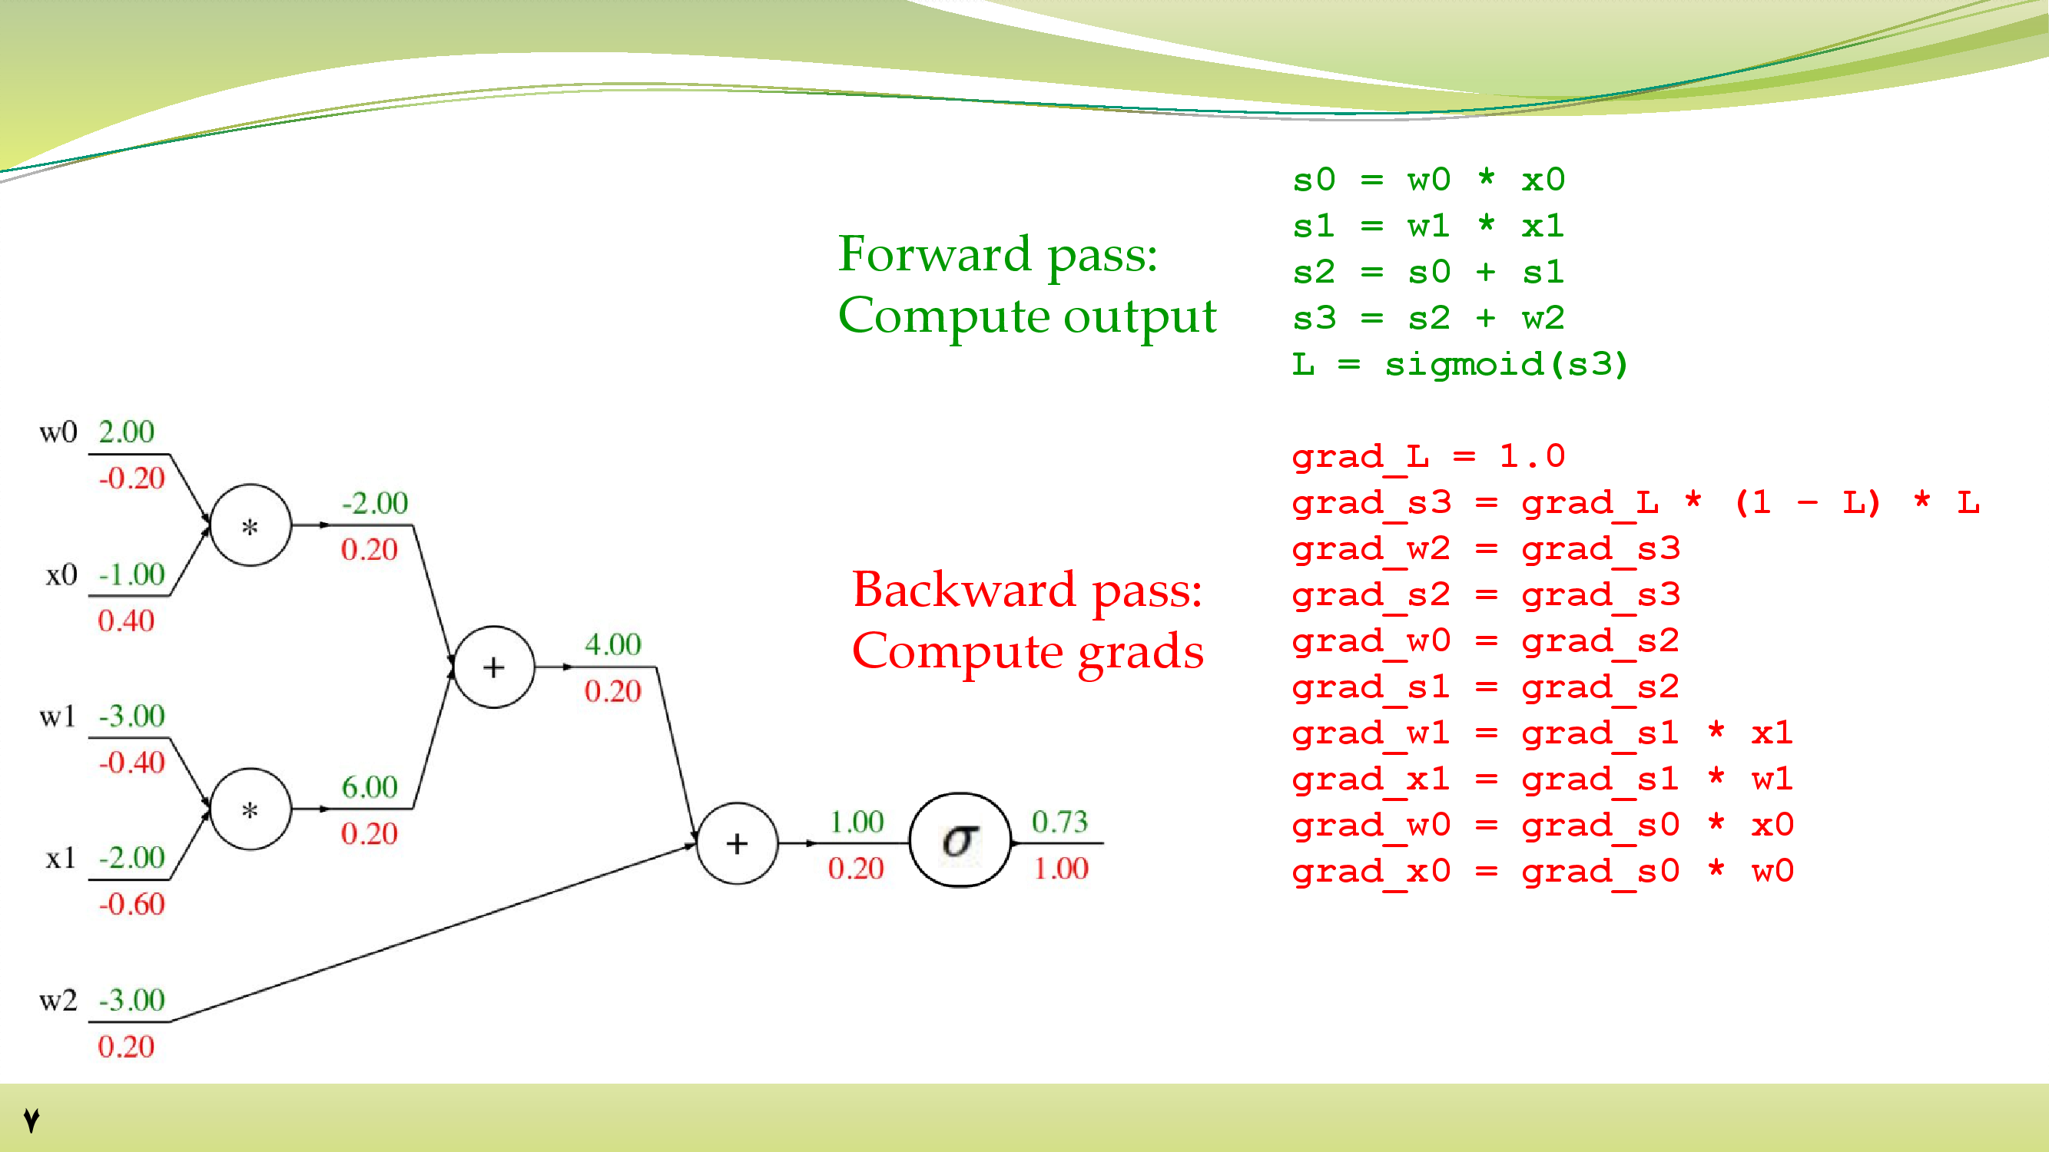

Slide 6
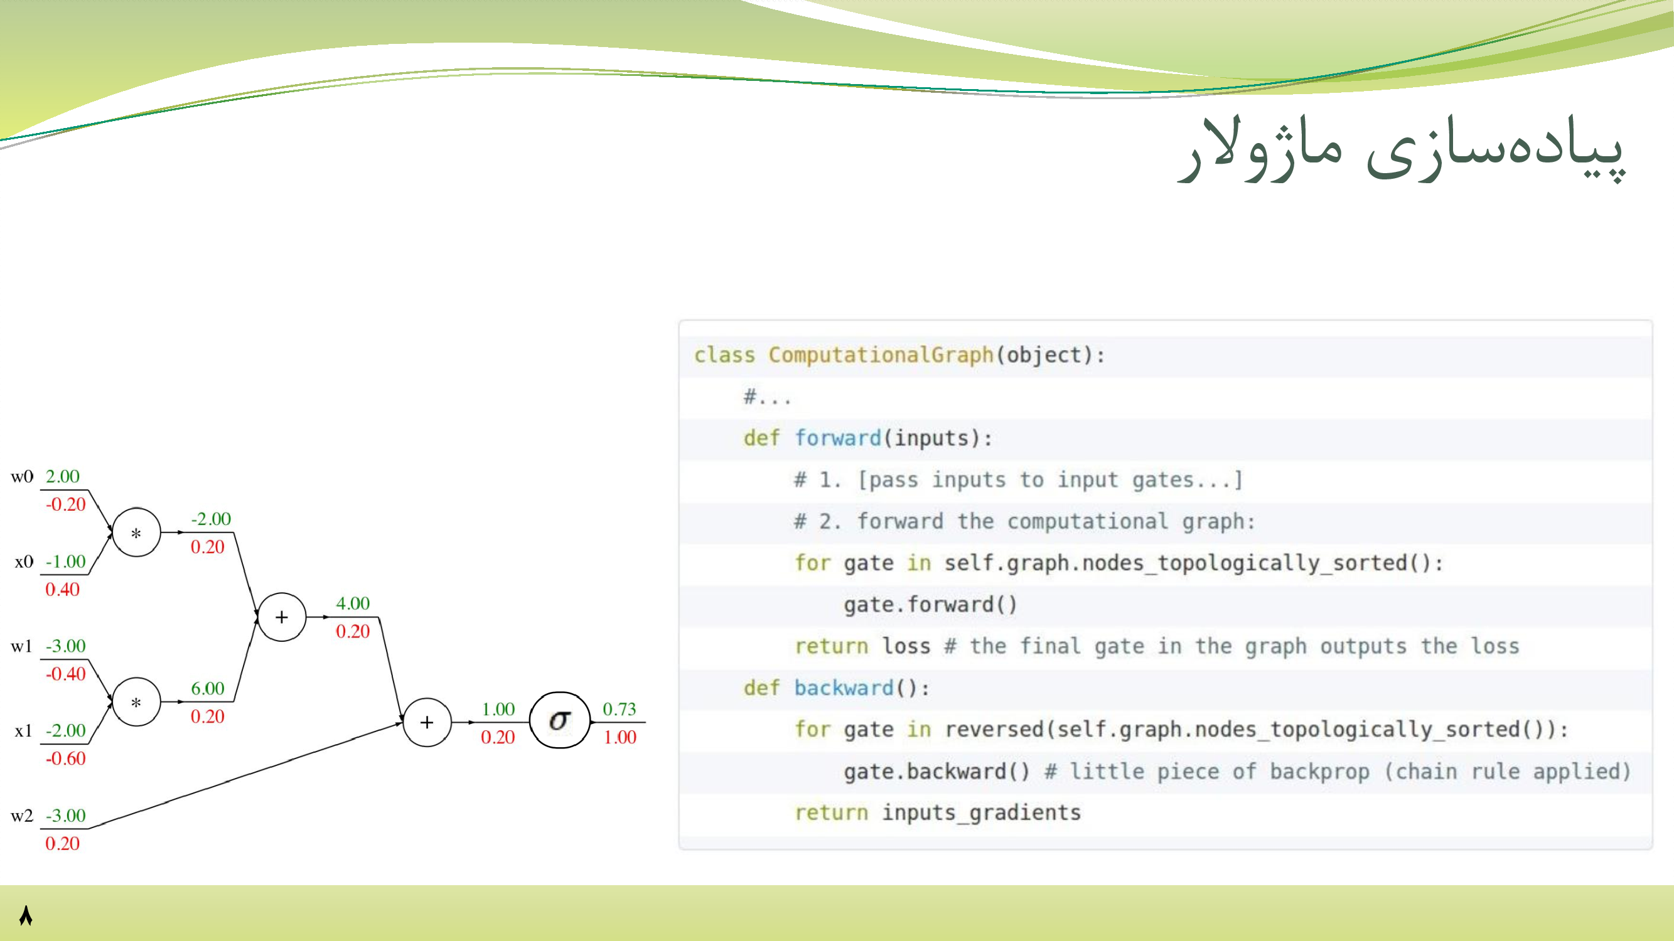
Notes:
Topo واسه اینه که باید ترتیبشون سورت باشه.

Slide 7
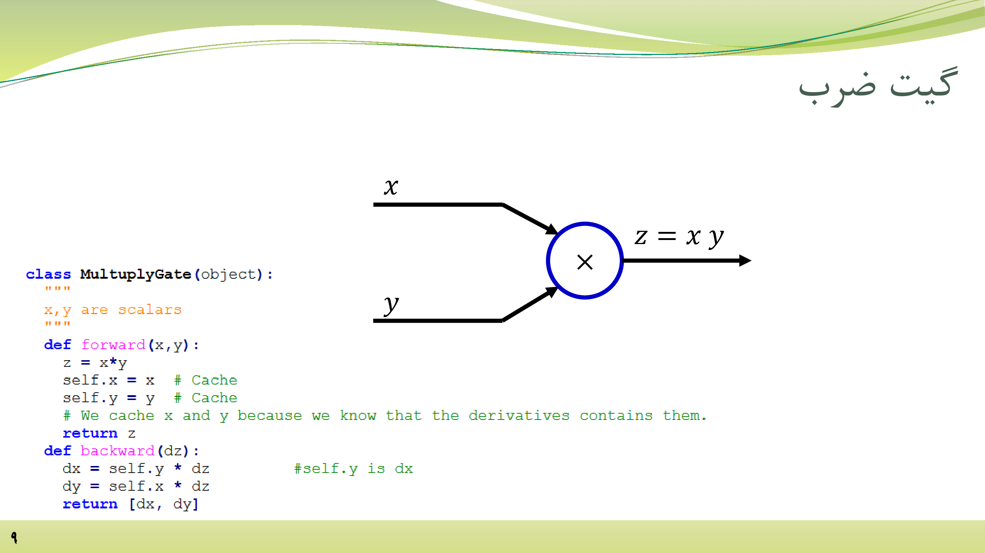

Slide 8
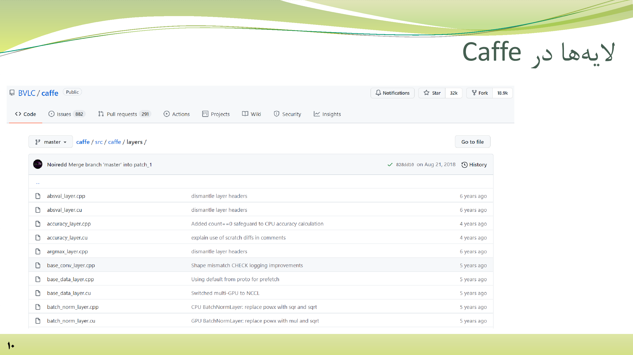

Slide 9
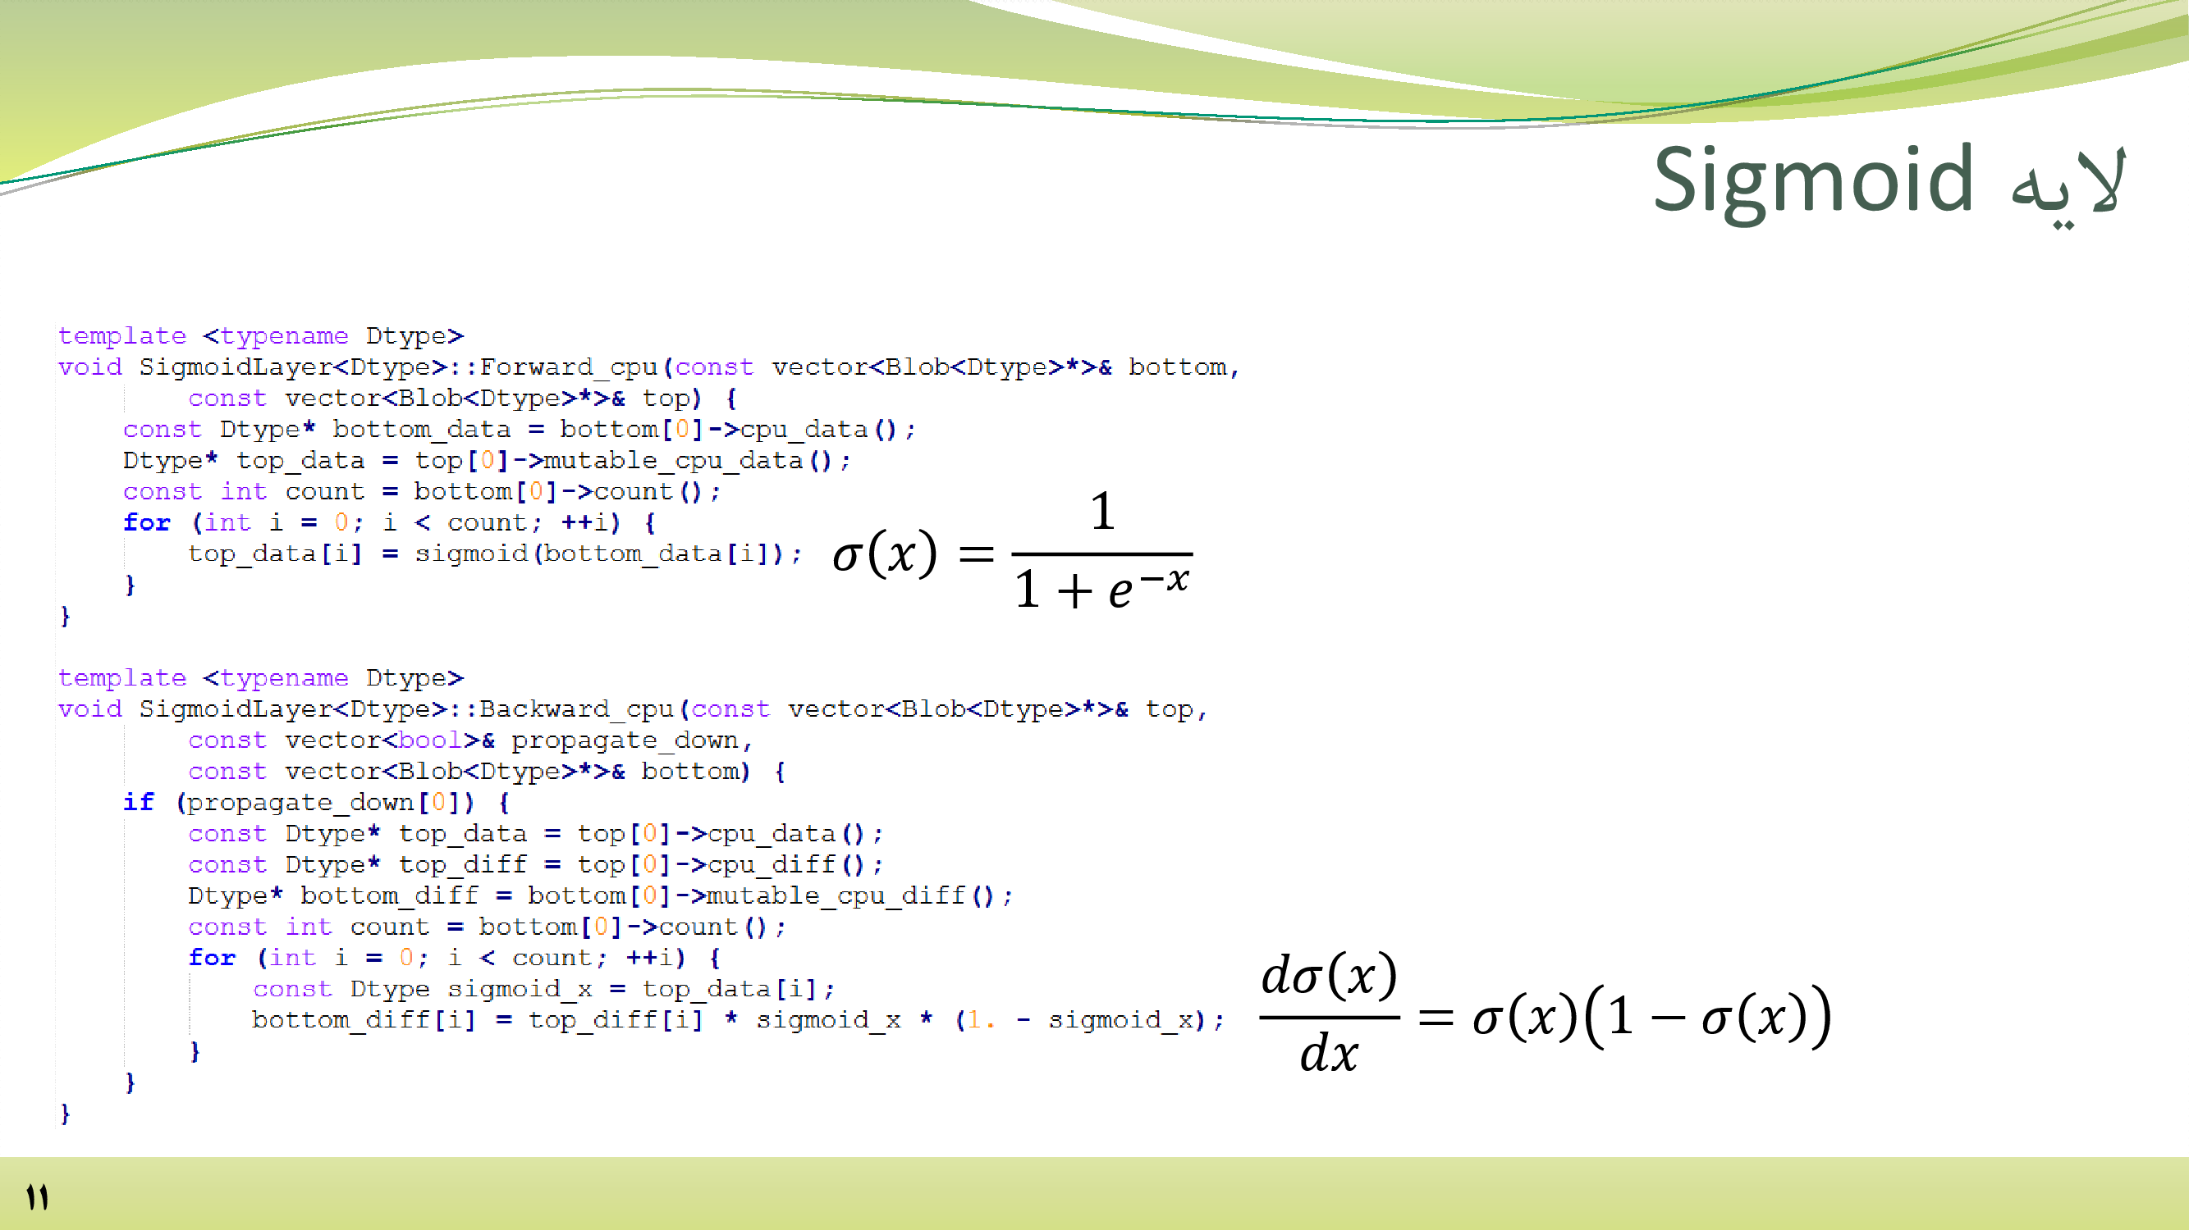

Slide 10
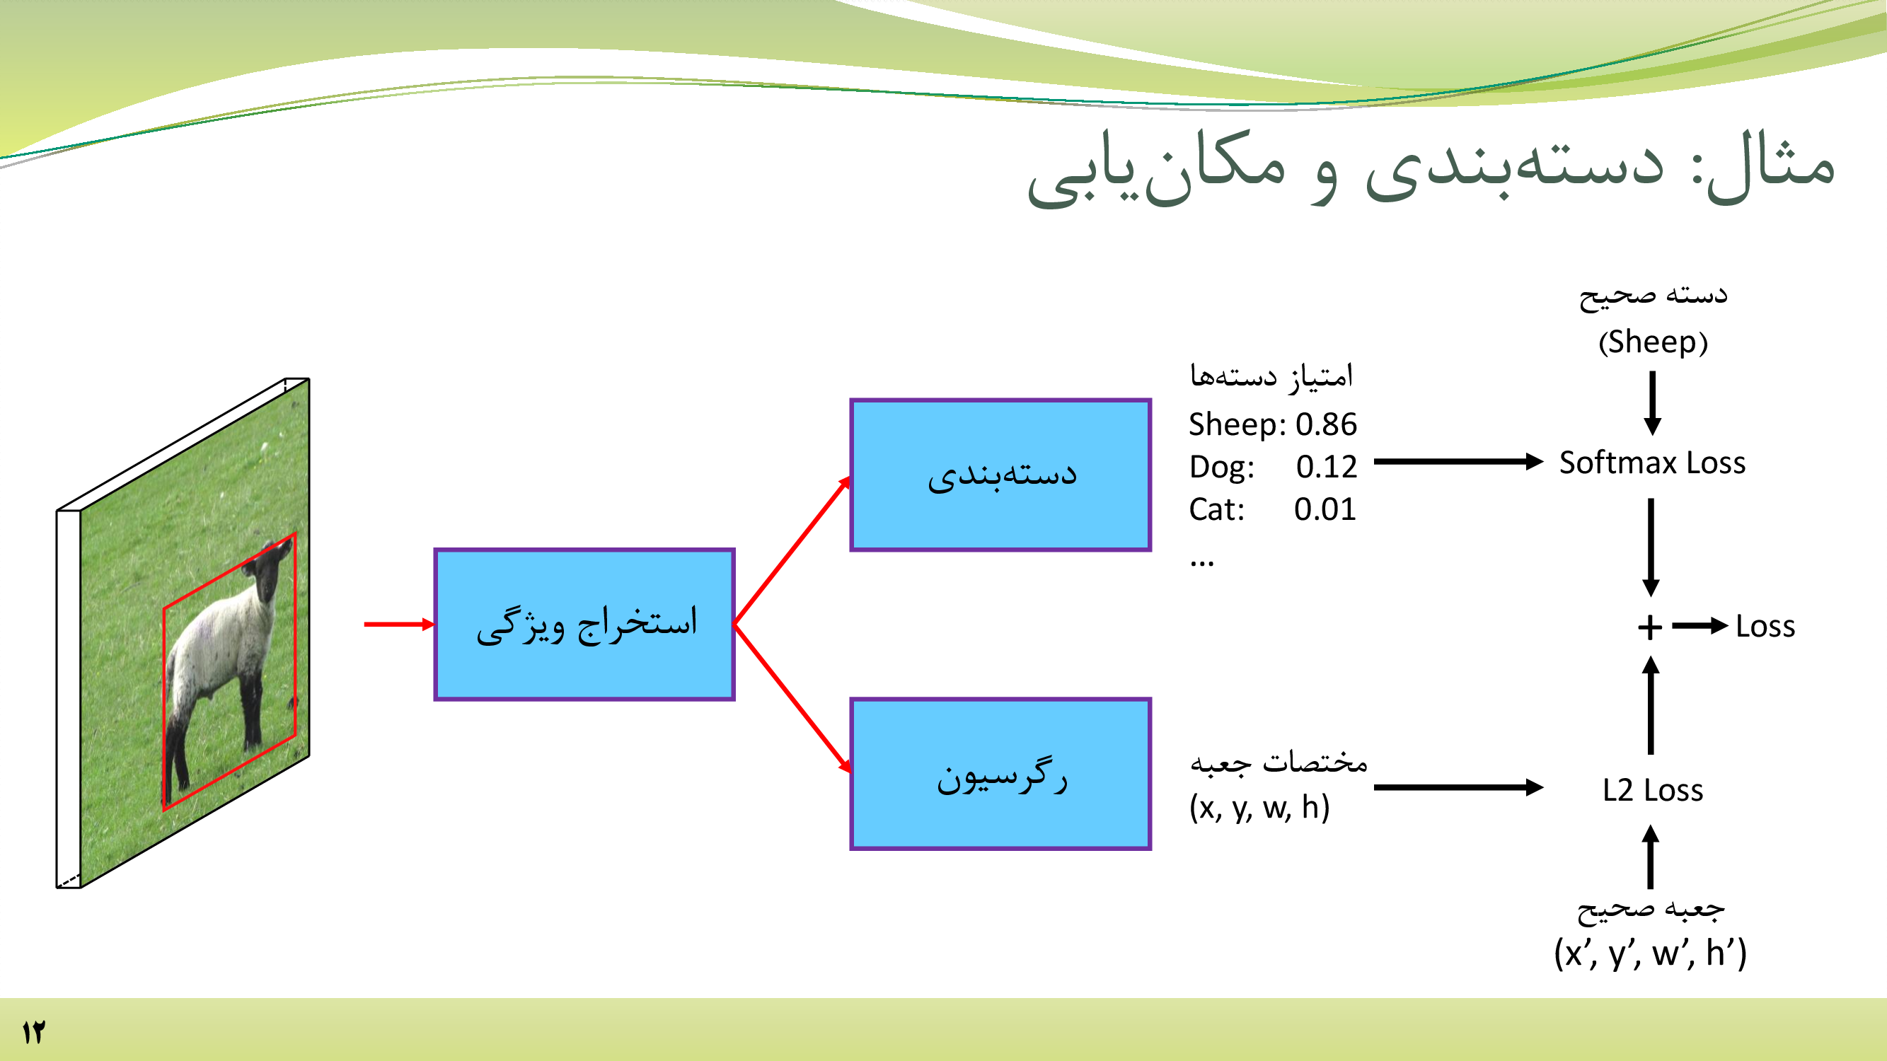

Slide 11
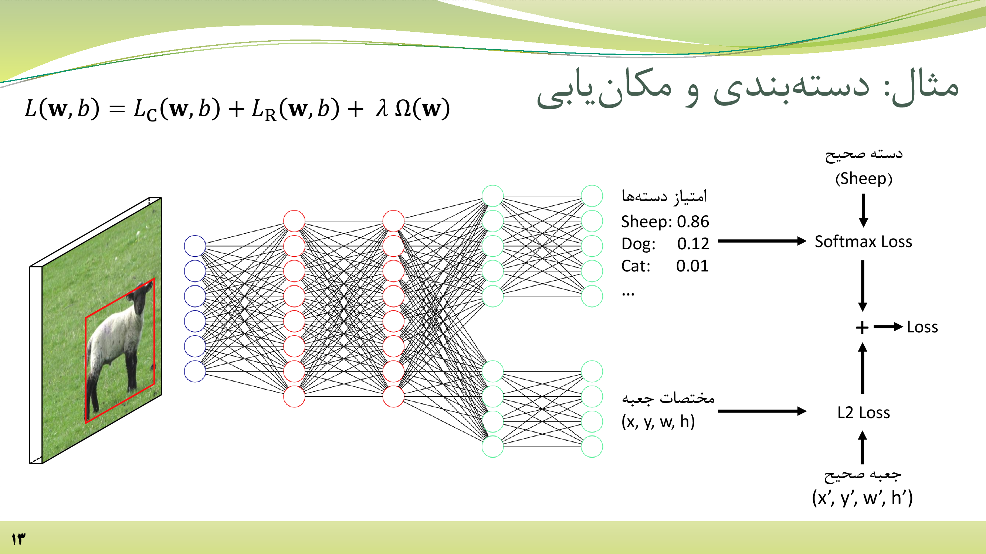

Slide 12


Slide 13
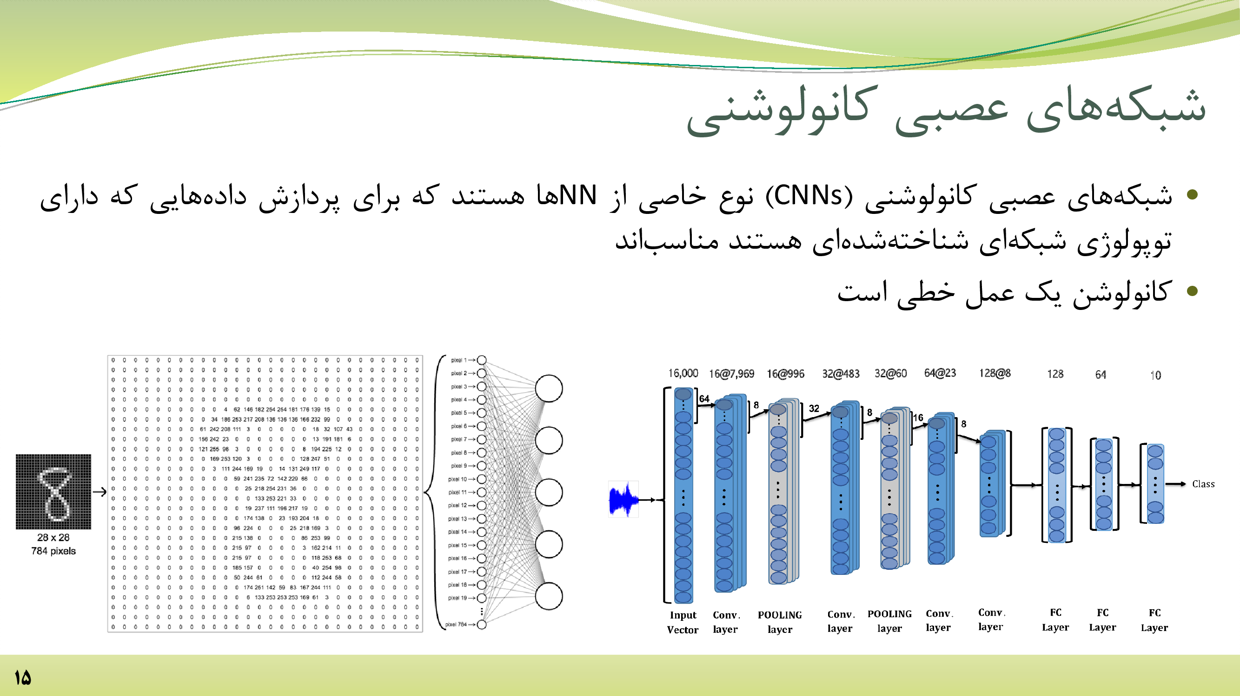

Slide 14
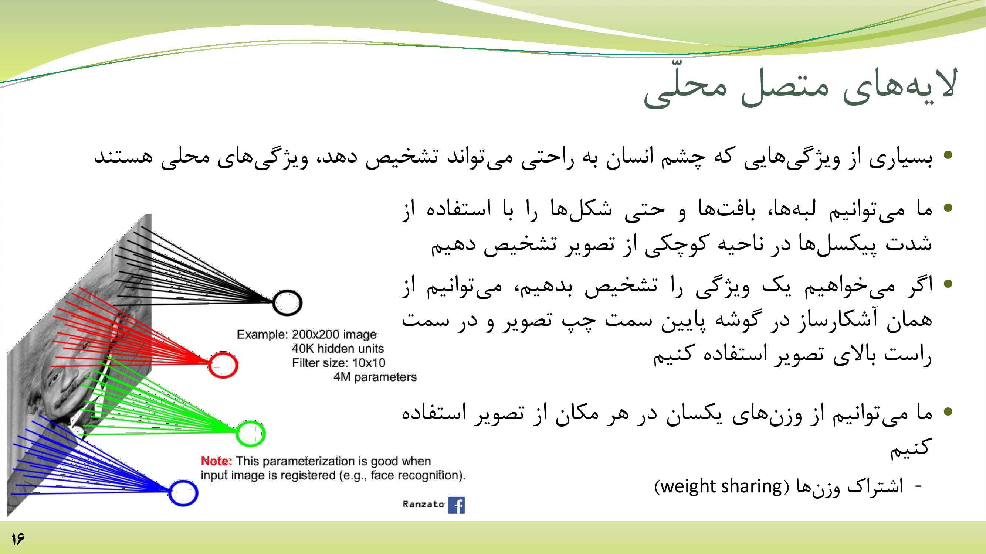

Slide 15
